Slide 1
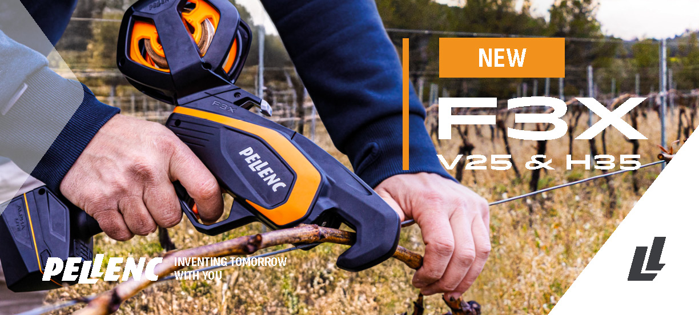





Pellenc F3X – nové inovativní vazače pro profesionály
Elektrické vazače F3X-V25 a F3X-H35 představují čtvrtou generaci profesionálního nářadí od společnosti Pellenc, která spojuje vysoký výkon, pohodlí při práci a dlouhou životnost. Konstrukce i ergonomie těchto vazačů byly důkladně přepracovány, aby zvýšily efektivitu práce v terénu a zároveň minimalizovaly zátěž pro uživatele.
Produktové video
Videonávod F3X-V25
Videonávod F3X-H35

Slide 2
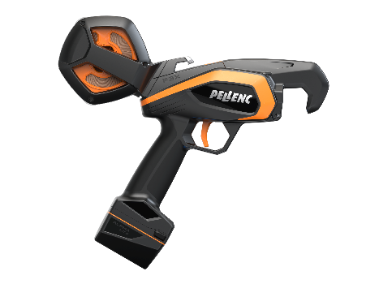
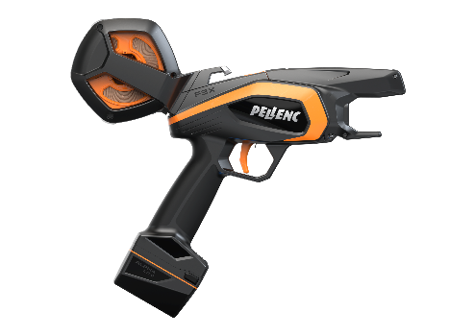
Modely přizpůsobené konkrétním podmínkám
Model F3X-V25 disponuje hákovým otvorem o průměru 25 mm a je ideální pro rychlé a pevné úvazky, typicky potřebné ve vinohradnictví. Naopak F3X-H35 s horizontálním otvorem o průměru 35 mm umožňuje vázat i silnější větve, složitější konstrukce, závlahové systémy či opěrné prvky a pokrývá tak širší spektrum pracovních potřeb.
 | F3X - V25 | F3X - H35
Max. průměr úvazku | 25 mm | 35 mm
Váha s baterií | 845 g | 850 g
Váha s baterií + cívka + 80 m | 1 095 g | 1 100 g
Výdrž baterie | 13 000 úvazků
Rychlost úvazků – úvazky / min | 120
Počet úvazků v cívce 200 m | 1 500 | 1200
Počet úvazků v cívce 80 m | 600 | 480
Úrovně navíjení | 8 úrovní navíjení (1,5 až 12 otáček)
Baterie | ALPHA LITE
Vestavěná cívka 80 m | Ano
Vyrobeno ve Francii | Ano
Záruka | 2 roky

Slide 3
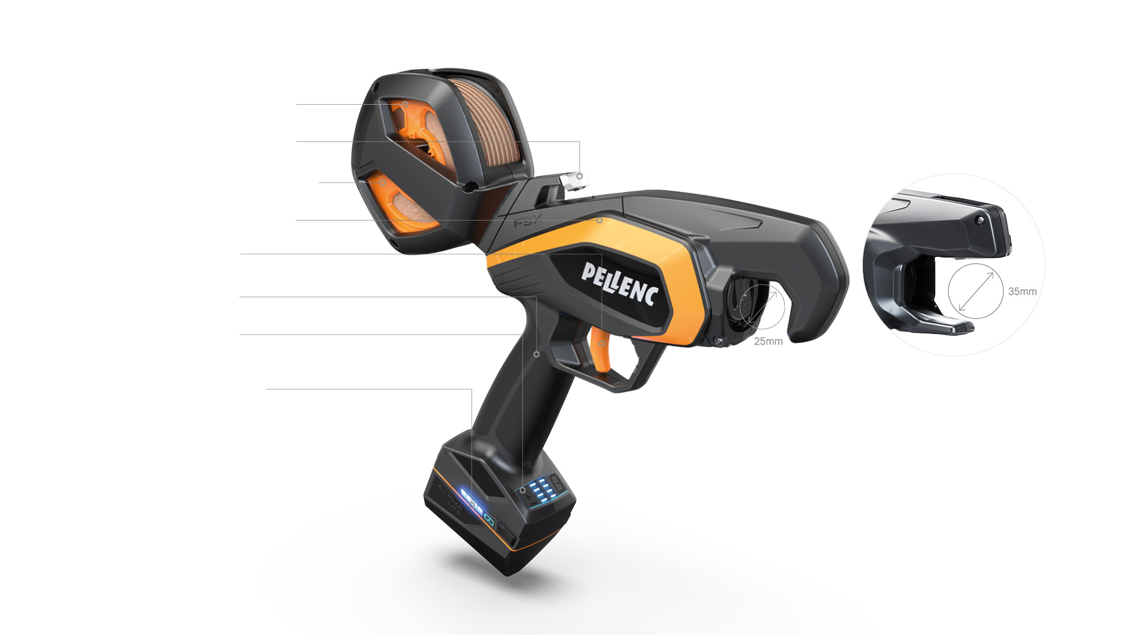
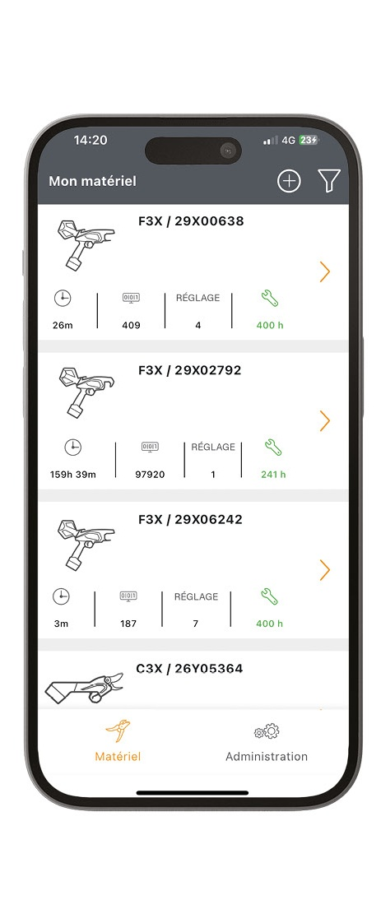
Technická specifikace
^{Cívka pro 80 m úvazek}
^{Hák na zavěšení}
^{Dva modely: V25 a H35}
^{O 30 % vyšší tahová síla}
^{F3X NFC propojení}
^{Elektronická spoušť}
^{Ergonomická rukojeť}
^{Výběr úrovně navíjení}
^{(8 úrovní)}
^{Odnímatelná Alpha Lite baterie}
^{s ukazatelem nabití baterie}
Aplikace PELLENC CONNECT
Nastavení a ovládání vašeho nástroje prostřednictvím aplikace
Statistiky užívání a jednoduchý export dat
Nastavení parametrů vázání
Upozornění na údržbu
Praktické informace = počet úvazků / rok
Videonávody
Oznámení
Jedna aplikace pro správu všech Vašich nástrojů

Slide 4
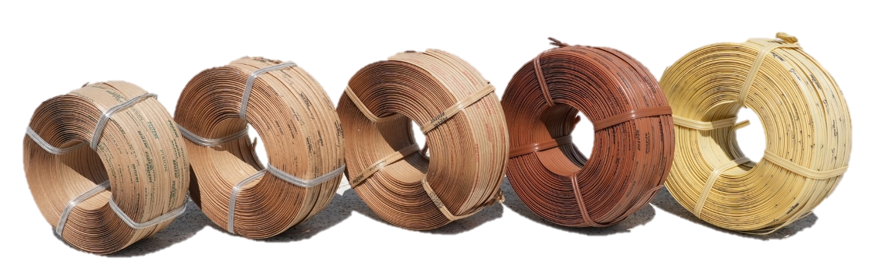
Řada originálních úvazků PELLENC
Originální úvazky Pellenc se liší podle doby rozpadu, nosnosti a použitého materiálu. Při návinu vazačem vznikají jemné zářezy do drátu úvazku, které působením vlhkosti zajišťují jeho postupný rozpad. V nabídce najdete standardní, papírové i nerezové úvazky, například vhodné pro uchycení kapkové závlahy.
 | Papírové úvazky |  | Climate úvazky | Standardní úvazky | Nerezové úvazky
Materiál potahu | Papír |  | PLA (kukuřičný škrob) + Papír | Plast | Plast
Materiál drátu | Železo |  | Železo | Železo | Nerezová ocel
Průměr drátu | 0.36 mm | 0.44 mm | 0.44 mm | 0.44 mm | 0.44 mm
Rozpad | 6 až 9 měsíců |  | 7 až 10 měsíců | 10 až 12 měsíců | > 3 roky
Nosnost | 9 kg | 14 kg | 14 kg | 14 kg | 14 kg
Dostupnost v 200m cívce | √ - REF. 57052 | √ - REF. 57049 | √ - REF. 57273 | √ - REF. 57047 | √ - REF. 57053
Dostupnost v 80m cívce | √ - REF. 57358 | √ - REF. 57357 | √ - REF. 57359 | √ - REF. 57356 | X

Slide 5
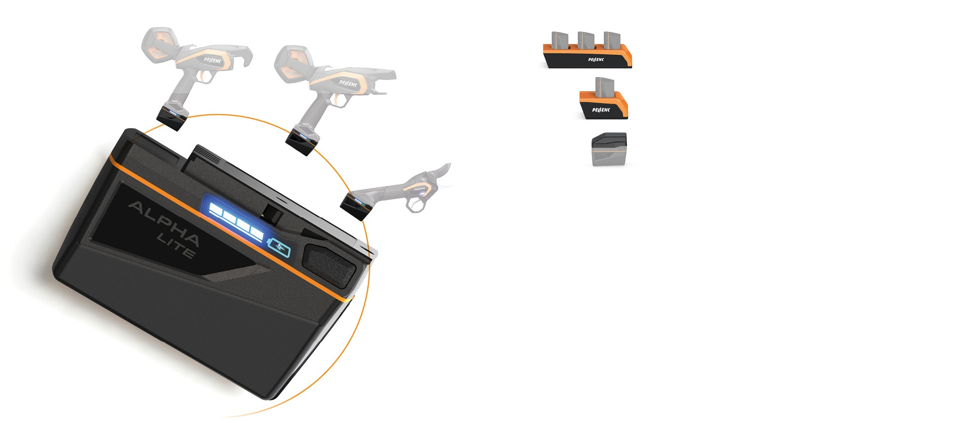
Kompatibilita s elektrickými nůžkami C3X
Vazače využívají integrovanou baterii ALPHA LITE, která je součástí jednotné napájecí platformy Pellenc. Stejnou baterii lze proto použít i s elektrickými nůžkami C3X, což zajišťuje pohodlnou a efektivní práci s více nástroji.
^{F3X-V25}
^{F3X-H35}
^{C3X elektrické nůžky}
ALPHA LITE nabíjecí stanice 3 baterie
^{ALPHA LITE nabíječka 1 baterie}
^{ALPHA LITE přenosná nabíječka}
 | ALPHA LITE BATERIE
Kompatibilita | C3X elektrické nůžky F3X - V25 / F3X - H35 vazače
Váha | 210 g
Kapacita | 30.2 Wh
Nominální napětí | 10,8 V
Průměrná výdrž baterie | Nůžky 2 až 4 hodiny - 3,000 až 4,000 střihů Vazač 1 den - 13,000 úvazků
Doba nabíjení 0 > 100 | 1 h 30 (Alpha Lite nabíječka)
Systém uskladnění baterie | Ano

Slide 6
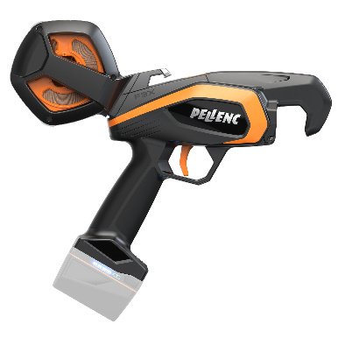
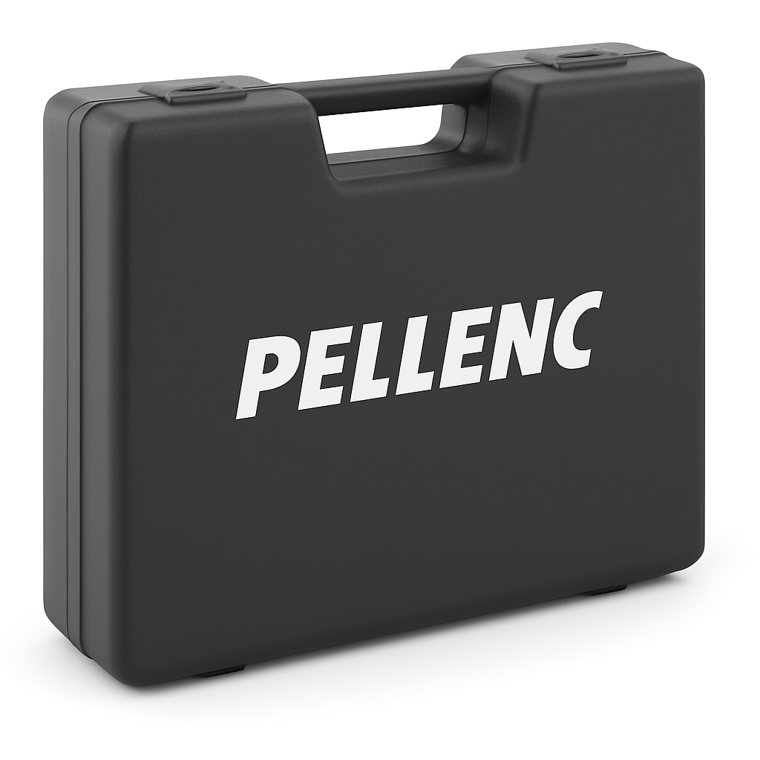
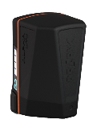
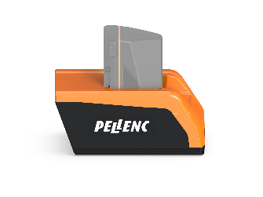
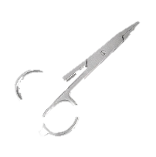
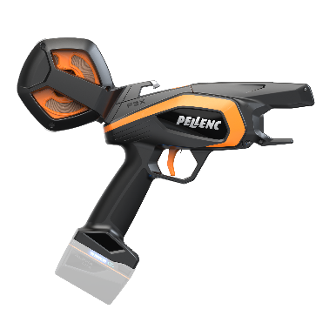
Cenová nabídka
^{Sada F3X-V25}
Ref. 57350
Vazač F3X-V25
Cívka 80 m
1 Baterie ALPHA LITE
Nabíječka ALPHA LITE na 1 baterii
Nůžky
Kufřík
Cena bez DPH 20 500 Kč 00 000 Kč
Cena včetně DPH 24 805 Kč 00 000 Kč
^{Sada F3X-H35}
Ref. 57351
Vazač F3X-H35
Cívka 80 m
1 Baterie ALPHA LITE
Nabíječka ALPHA LITE na 1 baterii
Nůžky
Kufřík
Cena bez DPH 20 500 Kč 00 000 Kč
Cena včetně DPH 24 805 Kč 00 000 Kč

Slide 7
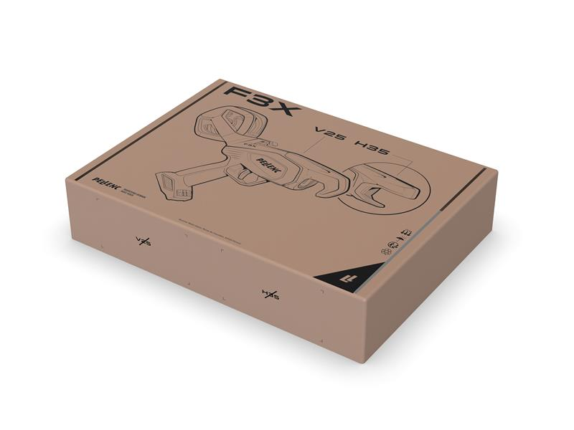
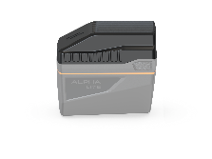
Cenová nabídka
Ref. 57352
Sada F3X-V25 Solo (bez baterie)
Vazač F3X-V25
Cívka 80 m
Přenosná nabíječka ALPHA LITE na 1 baterii
Nůžky
Cena bez DPH 20 500 Kč 00 000 Kč
Cena včetně DPH 24 805 Kč 00 000 Kč
Ref. 57353
Sada F3X-H35 Solo (bez baterie)
Vazač F3X-H35
Cívka 80 m
Přenosná nabíječka ALPHA LITE na 1 baterii
Nůžky
Cena bez DPH 20 500 Kč 00 000 Kč
Cena včetně DPH 24 805 Kč 00 000 Kč

Slide 8
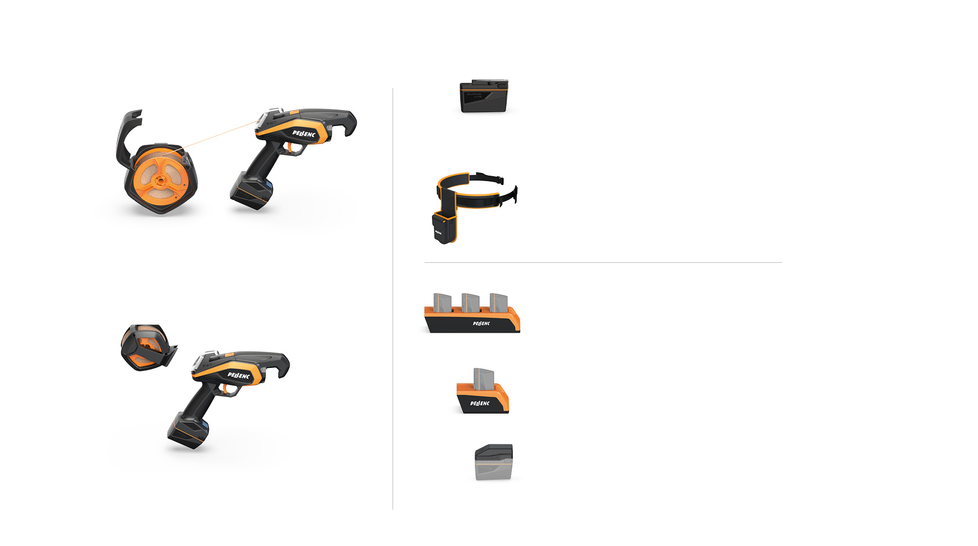
Cena příslušenství
^{Cívka 200 m na opasek}
Až 1500 úvazků na cívku - REF: 57343
(Není standardní součástí balení)
^{Cena bez DPH 1 150 Kč}
^{Cena včetně DPH 1 392 Kč}
^{Cívka 80 m na tělo vazače}
Až 600 úvazků na cívku - REF: 57342
(Standardní součástí všech balení)
^{Cena bez DPH 650 Kč}
^{Cena včetně DPH 787 Kč}
^{Baterie ALPHA LITE}
^{F3X a C3X – REF: 57301}
(Standardní součástí balení ref. 57350 a 57351 )
^{Cena bez DPH 2 350 Kč}
^{Cena včetně DPH 1 392 Kč}
Postroj k vazači F3X a cívce 200 m
^{REF: 57378}
(Není standardní součástí balení)
^{Cena bez DPH 1 150 Kč}
^{Cena včetně DPH 1 392 Kč}
ALPHA LITE stanice na 3 baterie
Plně nabije baterii za 1 h a 30 min
REF: 57299 (Není standardní součástí balení)
^{Cena bez DPH 1 700 Kč}
^{Cena včetně DPH 2 057 Kč}
^{ALPHA LITE nabíječka 1 baterie}
Plně nabije baterii za 1 h a 30 min
REF: 57341 (Součást balení ref. 57350 a 57351)
^{Cena bez DPH 1 200 Kč}
^{Cena včetně DPH 1 452 Kč}
ALPHA LITE přenosná nabíječka, USB-C port
REF: 57344 (Součást balení ref. 57352 a 57353)
^{Cena bez DPH 1 200 Kč}
^{Cena včetně DPH 1 452 Kč}

Slide 9
Cena vázacího materiálu
 | Standardní úvazky |  | Papírové úvazky |  | Climate úvazky |  | Nerezové úvazky
Krabice | 30 x 200 m | 45 x 80 m | 30 x 200 m | 45 x 80 m | 30 x 200 m | 45 x 80 m | 30 x 200 m
Ref. číslo | 57047 | 57356 | 57049 | 57357 | 57273 | 57359 | 4 290
Počet úvazků V25 ,Fix a AP25 | 45 000 | 27 000 | 45 000 | 27 000 | 45 000 | 27 000 | 45 000
Počet úvazků H35 | 36000 | 21600 | 36000 | 21600 | 36000 | 21600 | 36000
Cena bez DPH | 2 940 Kč | 1 780 Kč | 2 890 Kč | 1 720 Kč | 3 450 Kč | 2 100 Kč | 4 290 Kč
Cena úvazku V25, Fix a AP25 | 0,0653 Kč | 0,0659 Kč | 0,0642 Kč | 0,0637 Kč | 0,0767 Kč | 0,0778 Kč | 0,0953 Kč
Cena úvazku H35 | 0,0817 Kč | 0,0824 Kč | 0,0803 Kč | 0,0796 Kč | 0,0958 Kč | 0,0972 Kč | 0,1192 Kč

Slide 10

Servisní síť a dostupnost náhradních dílů
PELLENC klade velký důraz na kvalitní servisní zajištění a dostupnost náhradních dílů, aby uživatelé jeho produktů měli vždy jistotu bezproblémového provozu. Společnost AGROMEX s.r.o., výhradní dovozce PELLENC pro Českou republiku, zajišťuje jak prodej, tak záruční i pozáruční servis elektrického nářadí s rychlou dostupností náhradních dílů.

